Slide 1
SISTEMA PREVIDENCIÁRIO
Rosilane Brum Cler Cunha
IPSJ/RJ

Slide 2
O que é Previdência?
Segundo o Aurélio - Faculdade ou ação de prever, precaução, cautela.
É um seguro( Prevenção) que se faz para quando não tiver capacidade laborativa ( Saúde, idade).

Slide 3
Previdência no passado
-Ter muitos filhos ( Os filhos sustentavam os pais na velhice)
- A verdadeira religião, o verdadeiro jejum, cuidar dos órfãos e das viúvas

Slide 4
Previdência obrigatória no Brasil:
RGPS- INSS ( Trabalhador )
RPPS – Silva Jardim – IPSJ ( Servidor )
Artigo 40 da CFB

Slide 5
Art. 40. Aos servidores titulares de cargos efetivos da União, dos Estados, do Distrito Federal e dos Municípios, incluídas suas autarquias e fundações, é assegurado regime de previdência de caráter contributivo e solidário, mediante contribuição do respectivo ente público, dos servidores ativos e inativos e dos pensionistas, observados critérios que preservem o equilíbrio financeiro e atuarial e o disposto neste artigo.

Slide 6
Previdência Complementar
Bancos
Fundos de pensão

Slide 7
HISTÓRIA DA PREVIDÊNCIA EM Silva Jardim
1993 - Funseg
1998 - Extinção do Funseg
29/11/2002 - Lei 1253 – Funprev
27/01/2006 - Lei 1348 - IPSJ/RJ
( Autarquia Municipal )

Slide 8
IPSJ/RJ- INSTITUTO DE PREVIDÊNCIA DOS SERVIDORES PÚBLICOS DO MUNICÍPIO DE SILVA JARDIM

Slide 9
SEGURADOS DO IPSJ/RJ-
* TODOS SERVIDORES EFETIVOS E SEUS DEPENDENTES * INATIVOS E SEUS DEPENDENTES * PENSIONISTAS

Slide 10
GOVERNANÇA DO IPSJ/RJ
PREFEITURA
IPSJ
CONSELHO DELIBERATIVO
CONSELHO FISCAL
GERÊNCIA EXECUTIVA
PRESIDÊNCIA
GERÊNCIA FINANCEIRA
GERÊNCIA ADMINISTRATIVA
GERÊNCIA DE BENEFÍCIOS E SEGURIDADE

Slide 11
Presidente
Rosilane Brum
Gerente Financeiro
Marlene Cordeiro
Gerente de Benefícios e Seguridade Marilúcia Souza
Gerente Administrativo
Taísa Magdalena

Slide 12
Advogada – Salvadora Sorrentino
Técnico em Contabilidade - Selço
Agentes Administrativos:
Simone
Roberta
Gleyson

Slide 13
FORMAÇÃO DOS CONSELHOS
CONSELHO DELIBERATIVO – 10 MEMBROS
O PRESIDENTE DO IPSJ/RJ É MEMBRO NATO
2 MEMBROS ESCOLHIDOS PELO EXECUTIVO
2 MEMBROS ESCOLHIDOS PELO LEGISLATIVO
5 MEMBROS ESCOLHIDOS PELA ENTIDADE DE CLASSE ( SINDICATO )

Slide 14
CONSELHO FISCAL – 6 MEMBROS
2 MEMBROS ESCOLHIDOS PELO EXECUTIVO
1 MEMBRO ESCOLHIDO PELO LEGISLATIVO
3 MEMBROS ESCOLHIDOS PELA ENTIDADE DE CLASSE ( SINDICATO )

Slide 15
COMITÊ DE INVESTIMENTOS
(ÓRGÃO AUXILIAR)
3 MEMBROS- 2 CERTIFICADOS
Rosilane Brum – CPA- 20 e CGRPPS
Marlene Cordeiro – CGRPPS
Luís Carlos – Em curso para certificação

Slide 16
ALÍQUOTAS DE CONTRIBUIÇÃO
* 11% SERVIDOR * 12% PATRONAL * 2,07% ALÍQUOTA SUPLEMENTAR ( Patronal)

Slide 17
TAXA DE ADMINISTRAÇÃO 2% DA FOLHA DE PAGAMENTO DOS SEGURADOS DO IPSJ/RJ DO EXERCÍCIO ANTERIOR ( Ativos Efetivos, Inativos, pensionistas) Valor mensal do ano 2019 R$87.630,58

Slide 18
O que a Taxa de administração Paga?
Salários dos funcionários do IPSJ
Aluguel (até julho desse ano) Compra da sede própria
Luz
Água
Internet
Sistemas
Manutenção de computadores
Material de expediente
Maquinas
Bens ( Computadores, móveis e etc)
Etc

Slide 19
segregação
GRUPO 1
TODOS QUE SE APOSENTARAM OU PENSÃO CONCEDIDA ATÉ 31/12/2012 ( Artigo 8º, Inciso I da LM 1349/2006)
173 aposentados – R$ 324.384,37 66 pensionistas – R$ 110.680,10
Pagos pelo Tesouro Municipal

Slide 20
GRUPO 2- TODOS APOSENTADOS E PENSIONISTAS A PARTIR DE 1/01/2013 ( Artigo 8º, inciso II da LM 1349/2006)
185 Aposentados – R$ 370.665,02
34 Pensionistas – R$ 58.354,86
Pagos pelo IPSJ/RJ

Slide 21
Regras de concessão de aposentadoria
Voluntária:
1- Contribuição
2- Idade
3- Aposentadoria Especial
Não Voluntária:
1- Invalidez
2- Compulsória

Slide 22
Voluntárias:
Contribuição:
* Idade e tempo de contribuição
- Paridade e integralidade- pra quem ingressou no serviço público até 31/12/2003 e tempo mínimo de serviço público
- A partir 01/01/2004 – sem paridade e por média de contribuição
Idade-
Sem paridade, por média de contribuição e proporcional

Slide 23
Aposentadoria Especial do Professor
Mulher –
25 anos de efetivo exercício do magistério
50 anos de Idade
Homem –
30 anos de efetivo exercício do magistério
55 anos de Idade

Slide 24
Não Voluntária:
Invalidez-
depende da data de ingresso e do tipo de invalidez
Compulsória :
75 anos – sem paridade, sem integralidade, proporcional.

Slide 25
Integralidade- Todas as verbas de contribuição
Integral – 100% da base de contribuição
Paridade- Igual ao par, refere-se a igualdade de remuneração ao cargo da atividade

Slide 26
Quais verbas integram a aposentadoria:
Verbas Contributivas:
Salário Base
Quinquênio
Qualificação Profissional

Slide 27
Pensão-
Dependentes:
1- Menores de 21 anos
2- Filhos incapazes
3- Conjuge / companheiro (a)
4- Pais que dependam financeiramente do filho falecido

Slide 28
Todos os processos de benefícios concedidos são encaminhados ao TCE/RJ para análise e registro

Slide 29
PRESTAÇÃO DE CONTAS

Slide 30
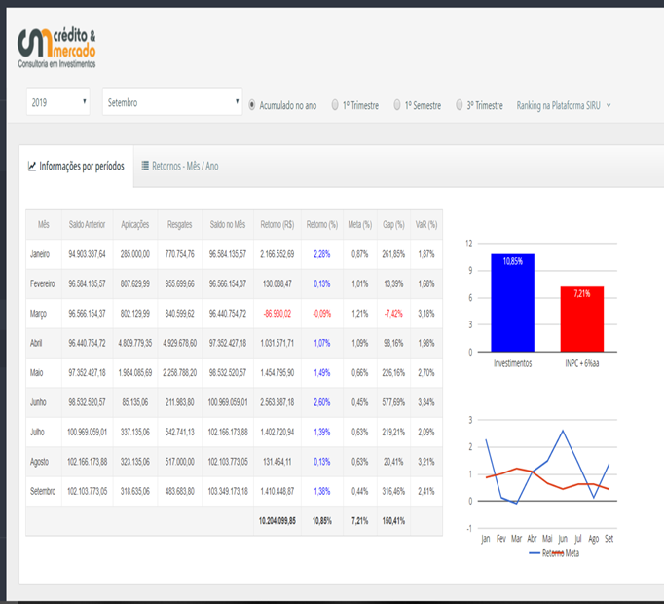

Slide 31
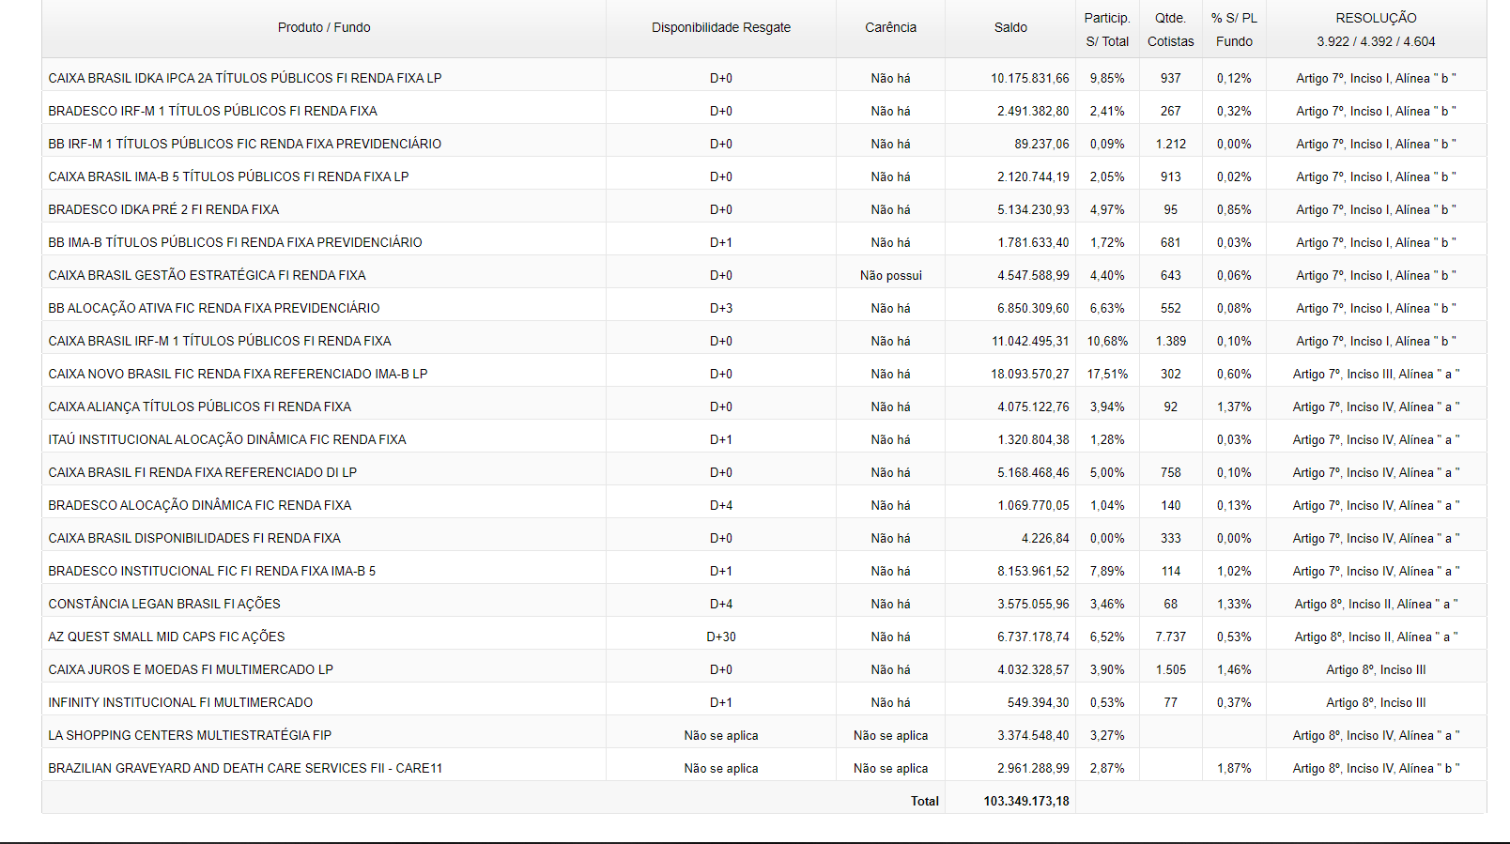

Slide 32
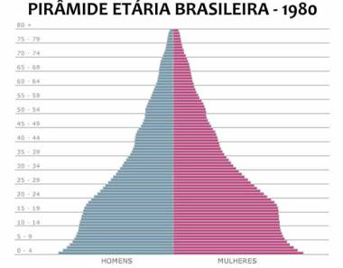
REFORMA DA PREVIDÊNCIA
Densidade demográfica – 1,8 filho por casal

Slide 33
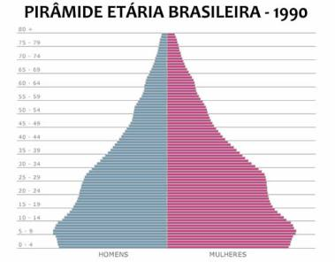

Slide 34
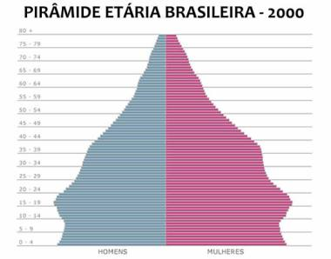

Slide 35
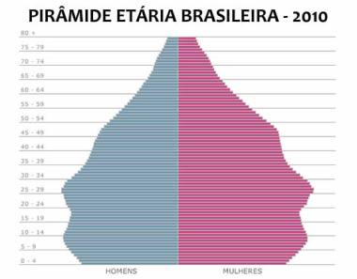

Slide 36
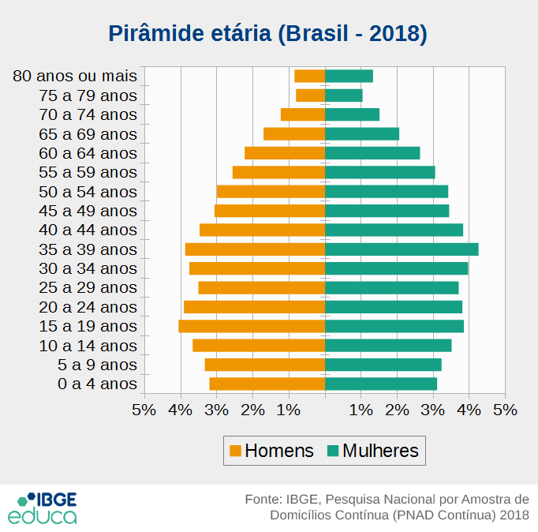

Slide 37
Longevidade
Expectativa de vida ao nascer
Mulheres – 80 anos
Homens – 73 anos
Expectativa de sobrevida

Slide 40
Sistema Previdenciário Brasileiro:
IPSJ/RJ Contribuição – Benefício
55/30 anos mulher ( 11% + 12%= 23%)
60/35 anos Homem (11% + 12%= 23%)
Solidariedade- Ativo X Inativos
São necessários 4 ativos para 1 inativo – Equilíbrio Finaceiro Atuarial
Expectativa de vida
80 anos mulher – 25 anos recebendo 100%
73 anos homem – 13 anos recebendo 100%

Slide 41
PROFESSORES
APOSENTADORIA ESPECIAL
IPSJ/RJ Contribuição – Benefício
50/25 anos mulher ( 11% + 12%= 23%)
55/30 anos Homem (11% + 12%= 23%
Expectativa de vida
80 anos mulher – 30 anos recebendo 100%
73 anos homem – 18 anos recebendo 100%

Slide 42
Solidariedade- Ativo X Inativos
São necessários 4 ativos para 1 inativo – Equilíbrio Finaceiro

Slide 43
“Ainda não aprendemos a primeira lição: custos econômicos são pagos. A questão é escolher a melhor e mais justa forma de distribuí-los.”
Paulo Tafner

Slide 44
Muito Obrigada!!!!!!!!!!!!!
Rosilane Brum Cler Cunha
lanebrum@yahoo.com.br

